Slide 1


РАЗРАБОТКА ПРИКЛАДНЫХ ПРОГРАММ НА JAVA Тема 2.1 Графический интерфейс

Slide 2
ТЕМА 2.1. ГРАФИЧЕСКИЙ ИНТЕРФЕЙС
В отличие от консольного режима ввода-вывода, в графическом (GUI) интерфейсе пользователь имеет произвольный доступ ко всем видимым экранным объектам (с помощью устройств ввода) и осуществляет непосредственное манипулирование ими.
Мы привыкли именно к графическому интерфейсу, и многие пользователи даже не подозревают о консольном режиме.
Сегодня начнём изучение основ построения графического интерфейса пользователя, используя для этого специальную библиотеку SWING.
Узнаем как устанавливать библиотеку SWING, а также научимся работать со стандартными диалогами ввода-вывода.
SWING — наиболее распространённая библиотека для создания классического графического интерфейса. Считается наиболее простой в использовании.
Представляет из себя набор компонентов (кнопок, списков и т.д.) для создания богатого графического интерфейса пользователя (GUI) для программ Java. В сравнении с ранее использовавшейся библиотекой AWT, библиотека SWING имеет ряд преимуществ:
богатый набор интерфейсных примитивов;
настраивающийся внешний вид на различных платформах;
встроенная поддержка HTML для создания надписей на компонентах;
наличие визуального редактора интерфейса в среде Eclipse.
2

Slide 3
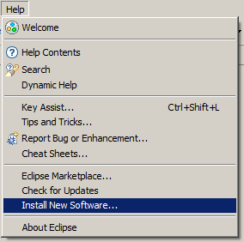
ТЕМА 2.1. ГРАФИЧЕСКИЙ ИНТЕРФЕЙС
В этом шаге ты установишь библиотеку SWING в среду Eclipse.
Открой окно установки новых расширений в среде Eclipse, выбрав пункт главного меню Help → Install New Software…:
3

Slide 4
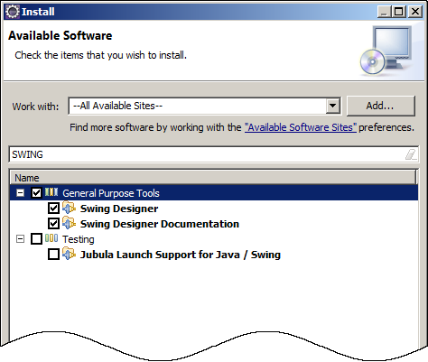
ТЕМА 2.1. ГРАФИЧЕСКИЙ ИНТЕРФЕЙС
В появившемся окне в строке Work with: выбери пункт All Available Sites и подожди, пока из Интернета загрузится список всех библиотек для Eclipse.
Для того чтобы найти библиотеку SWING, введи слово SWING в строку поиска (находится под списком Work with:) и в найденных модулях выбери пункты с содержанием Swing Designer (может немного отличаться от показанного на рисунке):
4

Slide 5
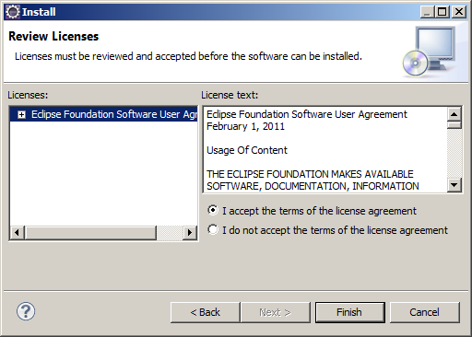
ТЕМА 2.1. ГРАФИЧЕСКИЙ ИНТЕРФЕЙС
Установи библиотеки SWING, нажав несколько раз кнопку Next.
На последнем этапе установки необходимо согласиться с условиями лицензионного соглашения и нажать кнопку Finish:
5

Slide 6
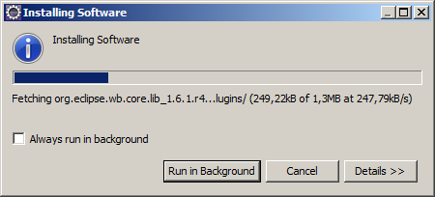
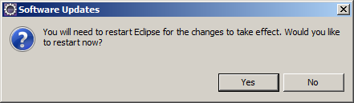
ТЕМА 2.1. ГРАФИЧЕСКИЙ ИНТЕРФЕЙС
После этого начнётся установка библиотеки (если ты не видишь отдельного окна, библиотека устанавливается в фоновом режиме, но прогресс можно видеть в правом нижнем углу окна Eclipse):
По завершении установки среду Eclipse необходимо перезапустить, о чём она напомнит сама:
6

Slide 7
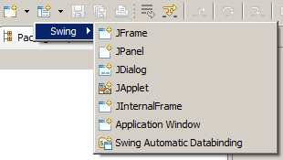
ТЕМА 2.1. ГРАФИЧЕСКИЙ ИНТЕРФЕЙС
После перезагрузки в панели управления появится новая пиктограмма с пунктами по созданию различных проектов на основе библиотеки SWING:
После того как библиотека SWING установлена, можно приступать к созданию графических приложений!
7

Slide 8
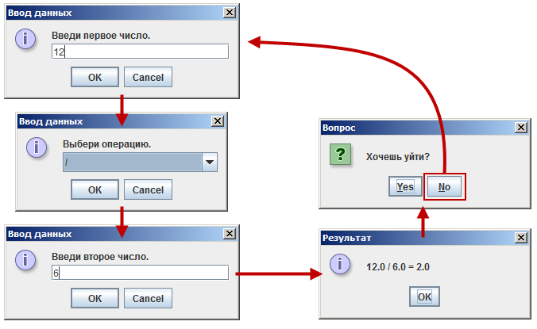
ТЕМА 2.1. ГРАФИЧЕСКИЙ ИНТЕРФЕЙС
Усовершенствуем приложение калькулятора. Теперь мы полностью откажемся от консольного ввода, заменив ввод и вывод данных на графические диалоги библиотеки SWING.
Калькулятор будет работать по следующей схеме:
Ввод операндов будет производиться в диалоговом окне со свободным вводом, а ввод операции — в окне с предустановленным списком.
Отображение результата работы калькулятора будет происходить в простом диалоговом окне.
После закрытия этого окна будет отображаться диалог выбора, содержащий две кнопки: подтверждение выхода из программы или продолжение работы с калькулятором.
8

Slide 9
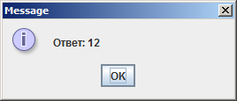
ТЕМА 2.1. ГРАФИЧЕСКИЙ ИНТЕРФЕЙС
Самый простой диалог отображает на экране нужную надпись и кнопочку ОК и создаётся с помощью метода showMessageDialog. Метод может принимать до четырёх параметров (первые два — обязательные):
showMessageDialog(<родитель>, <текст сообщения>,
<текст заголовка>, <значок>);
Если заданы только первые два параметра, то диалог имеет заголовок по умолчанию (Message) и иконку информационного сообщения (INFORMATION_MESSAGE).
Пример диалога с двумя параметрами:
9

Slide 10
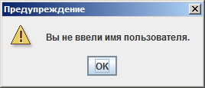
ТЕМА 2.1. ГРАФИЧЕСКИЙ ИНТЕРФЕЙС
Такой диалог создаётся следующим кодом (выводит значение, хранящееся в переменной out):
JOptionPane.showMessageDialog( null, "Ответ: " + out);
Пример диалога с четырьмя параметрами:
Такой диалог создаётся следующим кодом:
JOptionPane.showMessageDialog( null,
"Вы не ввели имя пользователя.",
"Предупреждение",
JOptionPane.WARNING_MESSAGE);
10

Slide 11
ТЕМА 2.1. ГРАФИЧЕСКИЙ ИНТЕРФЕЙС
Диалоги, содержащие кнопки выбора, создаются с помощью двух методов: showConfirmDialog и showOptionDialog.
Первый метод отображает стандартные называния кнопок (Yes, No, Cancel), а второй позволяет задавать свои собственные названия кнопкам.
Параметры, задаваемые методам следующие:
showConfirmDialog (<родитель>, <текст сообщения>,
<текст заголовка>, <набор кнопок>);
showOptionDialog (<родитель>, <текст сообщения>,
<текст заголовка>, <набор кнопок>,
<значок>, <значок пользователя>,
<массив названий>, <кнопка по умолчанию>);
Для диалогов выбора используются несколько констант, хранящихся в классе JOptionPane.
11

Slide 12
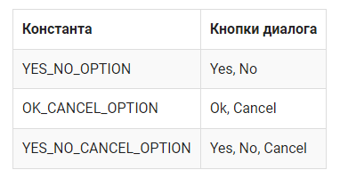
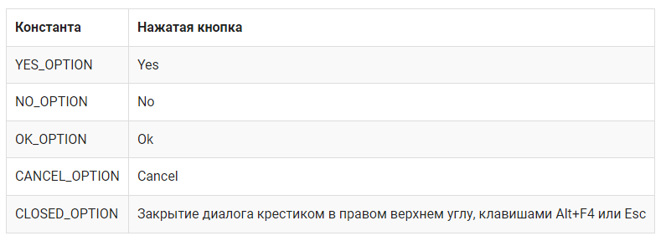
ТЕМА 2.1. ГРАФИЧЕСКИЙ ИНТЕРФЕЙС
Для задания набора кнопок используются следующие константы:
Методы диалогов выбора возвращают результат операции (на какую кнопку нажал пользователь) также в виде констант:
12

Slide 13
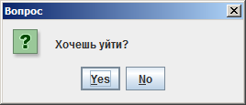
ТЕМА 2.1. ГРАФИЧЕСКИЙ ИНТЕРФЕЙС
Примечание: если не подразумевается использовать для диалогового окна сторонний значок (нарисованный программным способом либо взятый с внешнего носителя), то параметр <значок пользователя> метода showOptionDialog должен быть равен null.
Пример кода, который отображает диалог с кнопками Yes и No:
int res = JOptionPane.showConfirmDialog( null,
"Хочешь уйти?", "Вопрос",
JOptionPane.YES_NO_OPTION);
if (res == JOptionPane.YES_OPTION) System.exit(0);
Результат нажатия на кнопки заносится в переменную res, которая после этого сравнивается с константой нажатия на кнопку Yes. Если условие выполняется, то происходит закрытие приложения через вызов функции exit системного класса System.
Диалог, отображаемый этим кодом:
13

Slide 14
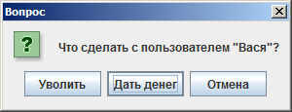
ТЕМА 2.1. ГРАФИЧЕСКИЙ ИНТЕРФЕЙС
Метод showOptionDialog отображает диалог с собственными названиями на кнопках, например:
String[] options = {"Уволить", "Дать денег", "Отмена"};
int res = JOptionPane.showOptionDialog( null,
"Что сделать с пользователем \""+user+"\"?",
"Вопрос",
JOptionPane.YES_NO_CANCEL_OPTION,
JOptionPane.QUESTION_MESSAGE,
null,
options, options[1]);
В приведённом коде используется строковая переменная user, объявленная до вызова метода showOptionDialog. В качестве списка названий кнопок передаётся массив строк. Массив задан как набор строковых констант (заключён в фигурные скобки).
Отметим, что массив может содержать только два или три значения, в зависимости от используемой в параметре <набор кнопок> константы (т.е. от числа отображаемых в диалоге кнопок).
14

Slide 15
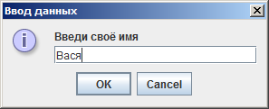
ТЕМА 2.1. ГРАФИЧЕСКИЙ ИНТЕРФЕЙС
Если от пользователя необходимо получить какие-то данные или нужно предоставить ему возможность выбрать пункт из списка значений, то необходимо использовать метод showInputDialog.
Задаваемые параметры метода следующие:
showInputDialog (<родитель>, <текст сообщения>,
<текст заголовка>, <значок>);
showInputDialog (<родитель>, <текст сообщения>,
<текст заголовка>, <значок>,
<значок пользователя>,
<список>, <элемент списка по умолчанию>);
В первом варианте отображается диалог для ввода строки. Ниже показан код, реализующий такой диалог.
String res = JOptionPane.showInputDialog(null,
"Введи своё имя", "Ввод данных", JOptionPane.INFORMATION_MESSAGE);
Текстовая строка, введённая пользователем, помещается в строковую переменную res.
15

Slide 16
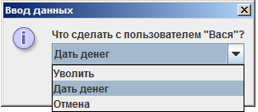
ТЕМА 2.1. ГРАФИЧЕСКИЙ ИНТЕРФЕЙС
Второй вариант параметров метода showInputDialog вместо области ввода текста отображает выпадающий список из нескольких текстовых строк. Ниже показан пример кода, показывающий диалоговое окно с выпадающим списком из четырёх пунктов:
String[] options = {"Уволить", "Дать денег",
"Отпустить в отпуск", "Поблагодарить"};
String res = (String) JOptionPane.showInputDialog(null,
"Что сделать с пользователем \""+user+"\"?",
"Ввод данных",
JOptionPane.INFORMATION_MESSAGE,
null,
options, options[1]);
Первые четыре параметра такие же, как и в предыдущем примере кода. Последние же три (выделены цветом) совпадают с параметрами диалога типа showOptionDialog. В примере они означают следующее:
null — диалог не использует внешний значок.
options — список пунктов выпадающего меню.
options[1] — по умолчанию выбран второй пункт (нумерация массива начинается с нуля).
16

Slide 17
ТЕМА 2.1. ГРАФИЧЕСКИЙ ИНТЕРФЕЙС
Вернёмся к нашему калькулятору.
Модифицируем функцию InputNumber так, чтобы она запрашивала ввод числа, используя стандартный диалог showInputDialog класса JOptionPane.
Открой проект калькулятора.
Так как новый способ ввода полностью изменяет подход к вводу данных, то содержимое функции InputNumber можно просто стереть. Будем писать её с нуля.
Необходимо считать данные из диалога в строковую переменную. Метод showInputDialog уже возвращает в программу введённую пользователем строку. Назовём переменную, содержащую эту строку, stringNumber:
String stringNumber = JOptionPane.showInputDialog(null,
caption, "Ввод данных",
JOptionPane.INFORMATION_MESSAGE);
Обрати внимание, что поясняющей надписью над строкой ввода будет текст, содержащийся в переменной caption, которая передаётся в качестве параметра в функцию InputNumber.
Преобразуй введённую пользователем строку, хранящуюся в переменной stringNumber, в тип double, чтобы можно было вернуть значение из функции InputNumber. Занеси полученное значение в переменную c именем number типа double:
double number = Double.valueOf(stringNumber);
17

Slide 18
ТЕМА 2.1. ГРАФИЧЕСКИЙ ИНТЕРФЕЙС
В данном случае происходит вызов метода valueOf для класса Double, который преобразует строковое представление, хранящееся в переменной stringNumber, в тип double.
Важно: в языке Java для всех простых типов данных существуют одноимённые классы (начинаются только с большой буквы): Double, Byte, Boolean, Integer (полное название от простого типа int) и т.д. Эти классы имеют очень полезный метод valueOf, который позволяет преобразовывать тип String в указанный тип.
Но данное преобразование может вызвать два исключения:
NumberFormatException — когда содержимое строки не соответствует типу, к которому осуществляется преобразование.
NullPointerException — когда содержимое строки равно Null (строковая переменная не ссылается на данные).
18

Slide 19
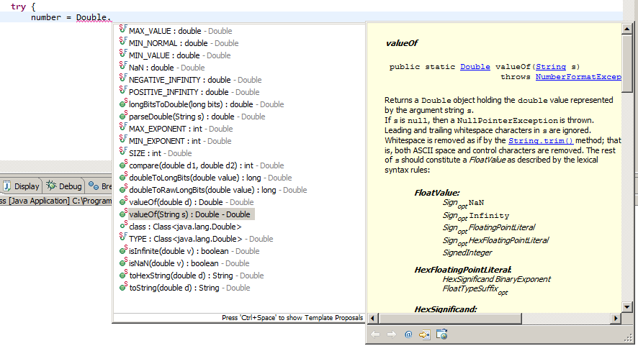
ТЕМА 2.1. ГРАФИЧЕСКИЙ ИНТЕРФЕЙС
Информацию по тому, что делает метод, что он возвращает, какие у него есть аргументы, а также какие он может «вбрасывать» исключения, можно посмотреть в помощнике кода, например, для метода valueOf класса Double:
19

Slide 20
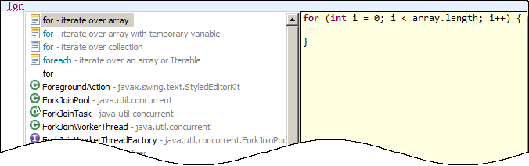
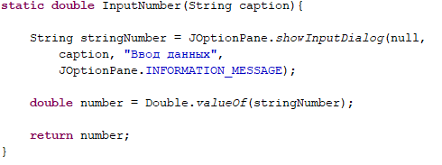
ТЕМА 2.1. ГРАФИЧЕСКИЙ ИНТЕРФЕЙС
Помощник кода появляется после того, как поставлена точка после имени класса либо после нажатия комбинации клавиш Ctrl+Пробел. В последнем случае методы будут фильтроваться по мере набора кода. Ниже показан пример использования этой комбинации клавиш после ввода слова for:
Помощник кода предложил несколько «быстрых» вариантов задания цикла for (шаблонов), а также некоторые названия стандартных классов, начинающиеся с символов for.
Но вернёмся к нашей функции, её конечный код должен выглядеть следующим образом:
20

Slide 21
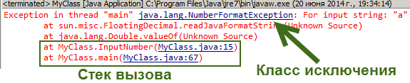
ТЕМА 2.1. ГРАФИЧЕСКИЙ ИНТЕРФЕЙС
Запусти программу, не забыв импортировать javax.swing.JOptionPane, и проверь её работоспособность, введя корректные числа. Операцию над числами, тебе всё ещё придётся вводить через консольный ввод.
Запусти программу на выполнение и введи в появившемся окне нечисловое значение, например, букву a.
В результате программа «упадёт» с исключением NumberFormatException (класс исключения показан стрелочкой):
Обрати внимание, что последние две строки отображают стек вызова, т.е. «путь» программы от её запуска до места, где она «упала». Видно, что этот «путь» начинается от главной процедуры main, со строки 67 (у тебя может быть другая строка), затем происходит вызов функции InputNumber, в теле которой программа и «падает» на строке с номером 15 (выше показан конкретный метод, где произошло исключение, — valueOf). Если нажать на ссылку с этим номером, то программа перейдёт к месту «падения», т.е. к соответствующей строке в коде:
double number = Double.valueOf(stringNumber);
21

Slide 22
ТЕМА 2.1. ГРАФИЧЕСКИЙ ИНТЕРФЕЙС
Метод valueOf не смог преобразовать символ a к типу double и вызвал исключение класса NumberFormatException.
Исправим программный код, чтобы отловить это исключение и попросить пользователя повторить ввод.
Заключи преобразование в блок try…catch с «ловушкой» на исключение класса NumberFormatException:
isError = false;
try {
number = Double.valueOf(stringNumber);
} catch (NumberFormatException e) {
isError = true;
}
Примечание: обрати внимание, в программу должна быть введена логическая переменная isError, которая равна true, если пользователь ввёл неверные данные.
22

Slide 23
ТЕМА 2.1. ГРАФИЧЕСКИЙ ИНТЕРФЕЙС
static double InputNumber(String caption){
// Инициализация переменных
boolean isError;
double number = 0;
do {
// Ввод числа
String stringNumber = JOptionPane.showInputDialog(null,
caption, "Ввод данных",
JOptionPane.INFORMATION_MESSAGE);
// Преобразование числа и его проверка
isError = false;
try {
number = Double.valueOf(stringNumber);
} catch (NumberFormatException e) {
isError = true;
}
} while (isError);
return number;
}
Теперь «оберни» код в цикл с постусловием, благодаря которому программа будет переспрашивать ввод данных каждый раз, когда пользователь ошибается с вводом.
Примечание: так как переменные isError и number используются вне тела цикла, то они должны быть объявлены до его начала.
23

Slide 24
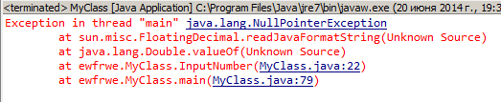
ТЕМА 2.1. ГРАФИЧЕСКИЙ ИНТЕРФЕЙС
Запусти программу и проверь её работоспособность, введя данные, не являющиеся числами.
Снова запусти программу и нажми кнопку Cancel или закрой диалог ввода через крестик в правом верхнем углу окна.
В результате программа «упадёт» ещё с одним исключением — NullPointerException:
Дело в том, что если пользователь отменил ввод данных, то метод showInputDialog возвращает значение null, и метод valueOf не может преобразовать «ничто» в число.
Исправь программный код, чтобы отловить исключение класса NullPointerException и запросить ввести число заново. Для этого нужно добавить новый блок catch:
catch (NullPointerException e) {
isError = true;
}
24

Slide 25
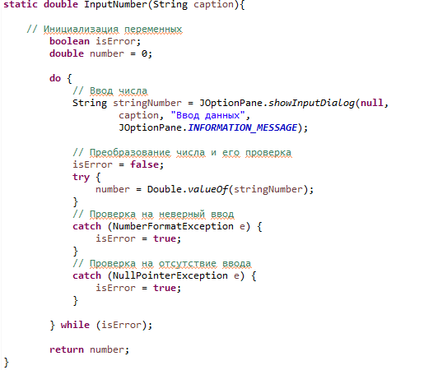
ТЕМА 2.1. ГРАФИЧЕСКИЙ ИНТЕРФЕЙС
Запусти программу и проверь её работоспособность с точки зрения обработки обоих исключений.
Если у тебя возникли затруднения в модификации функции, то можешь посмотреть её полный код:
25

Slide 26
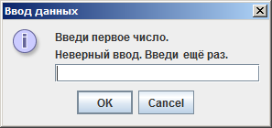
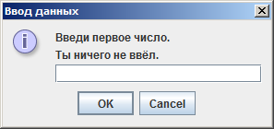
ТЕМА 2.1. ГРАФИЧЕСКИЙ ИНТЕРФЕЙС
Программа переспрашивает ввод данных, но при этом не сообщает, почему она это сделала. Было бы не плохо, если бы при вводе неверных данных либо при отмене ввода программа сообщала пользователю, что он не прав, например, так:
Исправим программный код так, чтобы первая строка сообщения оставалась той, что пришла в параметре функции (в переменной c именем сaption), а вторая строка отображалась только в том случае, если был неверный ввод либо отмена ввода, как показано на рисунках выше.
Для этого перед циклом с постусловием необходимо запомнить содержимое переменной caption, например, в переменной captionOriginal:
String captionOriginal = caption;
А при исключении переопределять переменную caption согласно значению переменной captionOriginal с добавлением нужного текста.
26

Slide 27
ТЕМА 2.1. ГРАФИЧЕСКИЙ ИНТЕРФЕЙС
Для исключения класса NumberFormatException:
caption = captionOriginal + "\nНеверный ввод. Введи ещё раз.";
И для исключения класса NullPointerException:
caption = captionOriginal + "\nТы ничего не ввёл.";
Примечание: обрати внимание на использование управляющей последовательности \n для перевода текста на новую строку.
Запусти программу и проверь её работоспособность для обоих исключений.
27

Slide 28
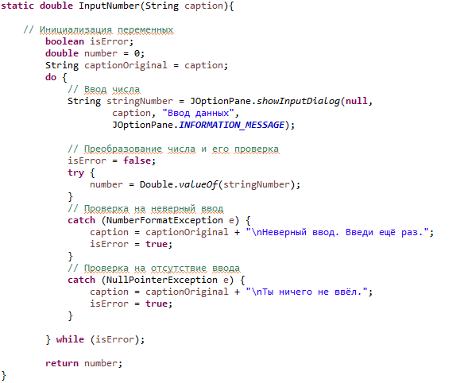
ТЕМА 2.1. ГРАФИЧЕСКИЙ ИНТЕРФЕЙС
Если у тебя возникли затруднения в модификации функции, можешь посмотреть её полный код.
Теперь ты получил полноценный оконный ввод вещественных чисел с контролем правильности ввода.
28

Slide 29
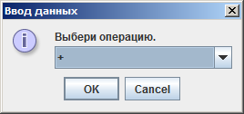
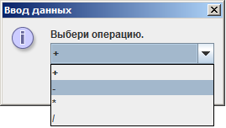
ТЕМА 2.1. ГРАФИЧЕСКИЙ ИНТЕРФЕЙС
В этом шаге ты модернизируешь ввод операции, используя диалог с выбором из списка значений:
А также будешь выводить результат операции не в консоль, а в диалоговое окно.
Модифицируй функцию InputOperation, чтобы она запрашивала ввод операции из предустановленного списка, используя стандартный диалог showInputDialog класса JOptionPane.
Функцию InputOperation ждёт та же самая участь, что и функцию InputNumber,— её содержимое нужно просто стереть, написав код с нуля.
29

Slide 30
ТЕМА 2.1. ГРАФИЧЕСКИЙ ИНТЕРФЕЙС
Так как варианты выбора будут заданы заранее, то никакой проверки осуществлять не нужно, достаточно объявить массив пунктов выпадающего списка и затем возвратить из функции результат выбора пользователя. Обрати внимание, что если для метода showInputDialog задан набор (массив) строк, то он возвращает содержимое выбранной пользователем строки.
static String InputOperation(String caption){
String[] options = {"+", "-", "*", "/"};
return (String) JOptionPane.showInputDialog(null,
caption, "Ввод данных",
JOptionPane.INFORMATION_MESSAGE,
null, options, options[0]);
}
Примечание: работа с массивами более подробно будет рассмотрена позже.
30

Slide 31
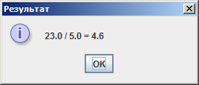
ТЕМА 2.1. ГРАФИЧЕСКИЙ ИНТЕРФЕЙС
Запусти программу и проверь её работоспособность, введя числовые данные и операцию над ними.
Теперь модифицируем функцию Result, чтобы она отображала результат, используя стандартный диалог showMessageDialog класса JOptionPane, например:
Для этого тебе нужно передать строковое содержимое выражения в метод showMessageDialog:
String stringResult = a + " " + op + " " + b + " = " + result;
JOptionPane.showMessageDialog( null,
stringResult,
"Результат",
JOptionPane.INFORMATION_MESSAGE);
Запусти программу и проверь её работоспособность, введя числовые данные и операцию над ними.
31

Slide 32
ТЕМА 2.1. ГРАФИЧЕСКИЙ ИНТЕРФЕЙС
После завершения работы программа закрывается. Модифицируем программу так, чтобы после закрытия диалога с результатом программа спрашивала о выходе. И если пользователь нажимает кнопку No, то программа продолжает свою работу, запрашивая данные о вычислении выражения заново.
После отображение результата, нужно отобразить диалог с двумя кнопками Yes и No, используя метод showConfirmDialog класса JOptionPane:
isExit = JOptionPane.showConfirmDialog( null,
"Хочешь уйти?", "Вопрос",
JOptionPane.YES_NO_OPTION);
Обрати внимание, что результат записывается в некую переменную isExit, которая должна быть целочисленная, т.к. диалог возвращает константу, по которой можно определить, какую кнопку нажал пользователь. В данном случае может быть два варианта:
JOptionPane.NO_OPTION — пользователь нажал кнопку No.
JOptionPane.YES_OPTION — пользователь нажал кнопку Yes.
32

Slide 33
ТЕМА 2.1. ГРАФИЧЕСКИЙ ИНТЕРФЕЙС
Если пользователь нажал на кнопку No, то необходимо запросить данные заново, т.е. «обернуть» ввод чисел, ввод операции и отображение результата в цикл do…while с условием выхода из цикла:
…
while (isExit == JOptionPane.NO_OPTION);
А так как переменная isExit используется в условии цикла, то её необходимо объявить до цикла:
int isExit;
Запусти программу и проверь работу диалога showConfirmDialog.
33

Slide 34
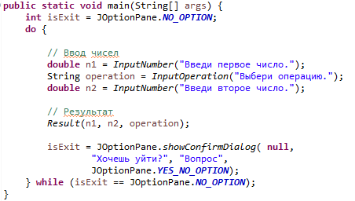
ТЕМА 2.1. ГРАФИЧЕСКИЙ ИНТЕРФЕЙС
Если у тебя возникли затруднения, то можешь посмотреть полный код функции main:
Модернизация калькулятора закончена! Мы полностью отказались от консольного ввода и вывода, что существенно улучшило удобство работы с программой, а также решило проблемы с кодировкой в консольном режиме.
34

Slide 35
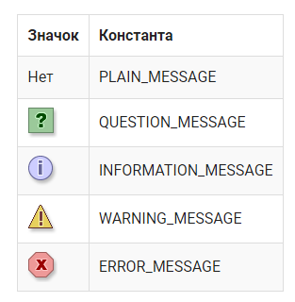
ТЕМА 2.1. ГРАФИЧЕСКИЙ ИНТЕРФЕЙС
Все диалоговые окна могут иметь значок, который находится слева от основного сообщения. Значок задают текстовые константы из класса JOptionPane:
35

